Slide 1
"Zaawansowane mechanizmy klas i dziedziczenia w projektowaniu systemów obiektowych"
Paweł Barnaś, Michał Wnęk

Slide 2
Wprowadzenie
Programowanie obiektowe (OOP) opiera się na czterech filarach:
Abstrakcji
Hermetyzacji
Dziedziczeniu
Polimorfizmie
Notes:
O abstrakcji wystarczy idea, Hermeyzacja jest osobny slajd, Dziedziczenie chyba też raczej wszyscy znają, Dla polimorfizmu jest Duck Typing osobny slajd

Slide 3
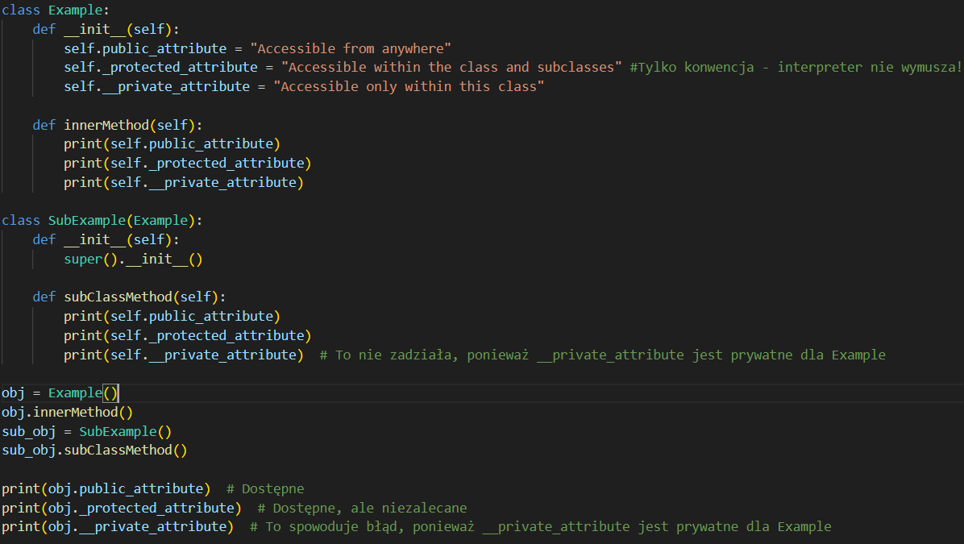
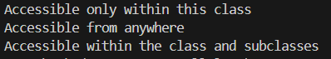
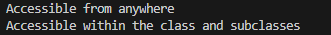
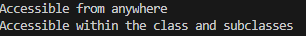
Hermetyzacja

Slide 4
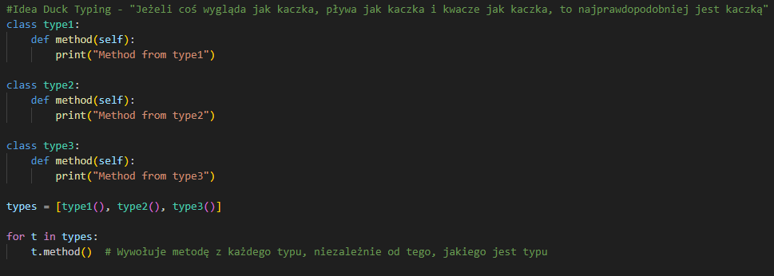
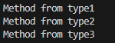
Duck typing
Notes:
Zasadniczo to jest mechanizm interfejsów, wobec tego można pominąć w następnym slajdzie, tutaj jako przykład polimorfizmu (row polymorphism chb.) , wydaje mi się że pasuje, a to jest coś czego nie ma np. w cpp i javie chb, tam jest albo subtype polymorphism (wskaźniki na klasy abstrakcyjne) albo polimorfizm parametryczny np. szablony w cpp

Slide 5
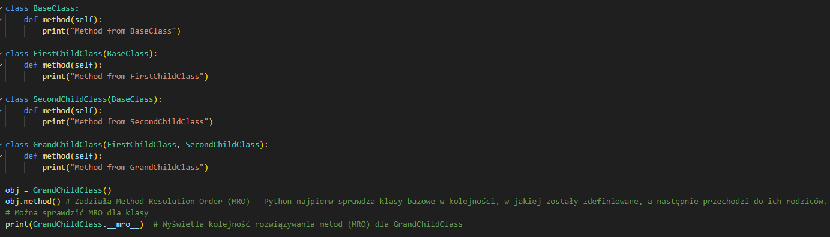
Diamond Problem & MRO

Slide 6
Zaawansowane mechanizmy OOP
Problemy:
Dziedziczenie wielokrotne prowadzi do konfliktów metod (np. Diamond Problem).
Metaklasy zwiększają złożoność kodu (trudność debugowania).
Klasy abstrakcyjne
Interfejsy
metaklasy

Slide 7
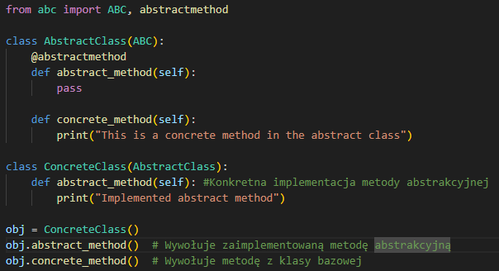
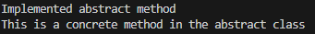
Klasy abstrakcyjne
W Pythonie interfejsy są domyślnie implementowane poprzez Duck Typing, opcjonalną formalizację zapewniają klasy abstrakcyjne (ABC)

Slide 8
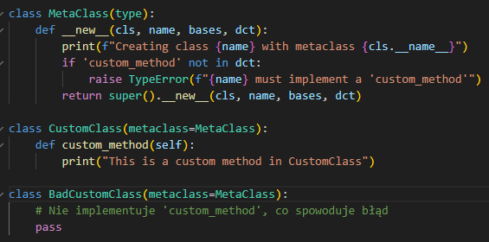
Metaklasy

Slide 9
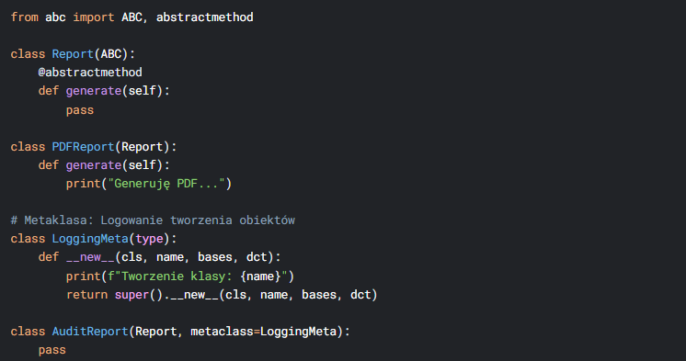

Slide 10
SOLID a hierarchie klas
Teoria Zasady Podstawienia Liskov (LSP)
Definicja:
Podklasy muszą być w pełni zamienne z klasami bazowymi, bez zmiany oczekiwanego zachowania systemu.
Innymi słowy: Jeśli klasa B dziedziczy po klasie A, to obiekty klasy B powinny móc zastąpić obiekty klasy A w każdej sytuacji, bez łamania działania programu.
Kluczowe założenia:
Pre-warunki: Podklasa nie może wymagać silniejszych warunków wstępnych niż klasa bazowa.
Post-warunki: Podklasa nie może zapewniać słabszych warunków końcowych niż klasa bazowa.
Niezmienniki: Podklasa musi zachowywać wszystkie niezmienniki zdefiniowane w klasie bazowej (np. stan obiektu po wykonaniu metody).

Slide 11
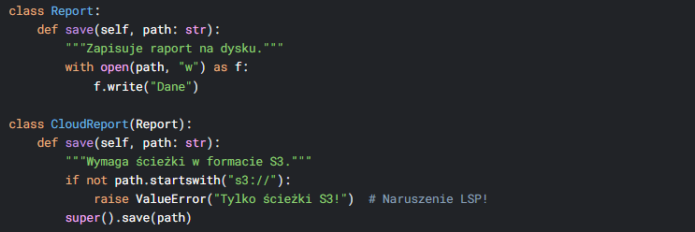

Slide 12
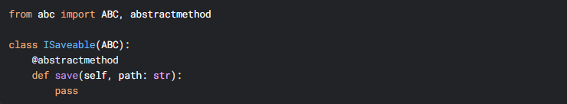
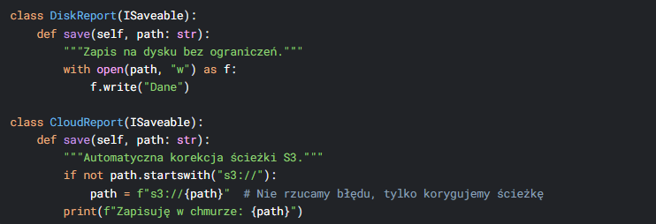
Rozwiązanie
CHEMICAL
Radiation exposure
Drug treatments
Industrial toxins

Slide 13
Podsumowanie LSP
LSP to nie tylko składnia, ale semantyka: Nawet jeśli podklasa technicznie dziedziczy po klasie bazowej, musi zachowywać się zgodnie z oczekiwaniami.
Unikaj dziedziczenia, jeśli podklasa dodaje restrykcje.
Używaj interfejsów do definiowania kontraktów.
Testuj podklasy w kontekście użycia klasy bazowej.
"Jeśli wydaje Ci się, że Twoja podklasa potrzebuje instanceof, aby działać poprawnie – prawdopodobnie łamiesz LSP."

Slide 14
Wzorce projektowe
1. Wzorce kreacyjne (tworzenie obiektów)
2. Wzorce strukturalne (organizacja klas i obiektów)
3. Wzorce behawioralne (komunikacja między obiektami)
4. Wzorce architektoniczne (organizacja całego systemu)
5. Wzorce współbieżności (obsługa wątków i równoległości)
6. Wzorce specyficzne dla domen
7. Nowoczesne wzorce
8. Anti-patterny (czego unikać!)
8. Anti-patterny (czego unikać!)

Slide 15
Singleton
Pozwala zapewnić istnienie wyłącznie jednej instancji danej klasy
Dostarcza globalny punkt dostępowy do tej instancji

Slide 16
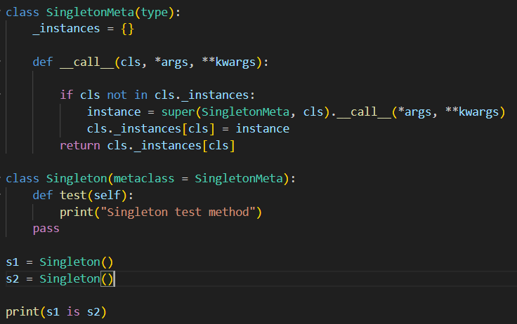
Zasada Działania

Slide 17
Metoda Wytwórcza (Factory Method)
Oddelegowanie tworzenia nowych instancji do podklas lub metod
Umożliwia oddzielenie kodu kreującego od kodu klienckiego
Pozwala łatwiej rozszerzać kod konstruujący bez ingerencji w kod kilencki – wystarczy utworzyć podklasę kreacyjną i nadpisać Metodę wytwórczą

Slide 18
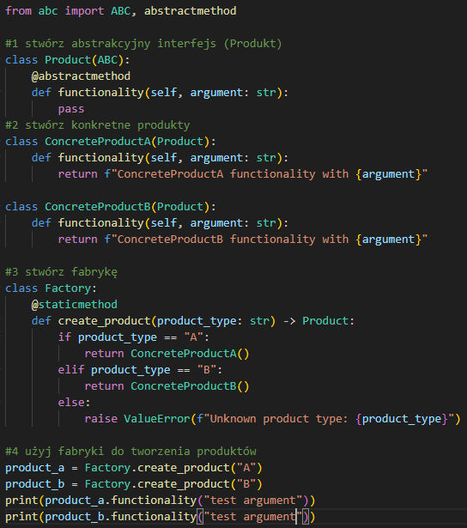
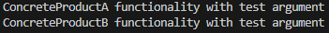
Zasada działania:

Slide 19
Fabryka Abstrakcyjna (Abstract Factory)
Definicja: Wzorzec kreacyjny dostarczający interfejs do tworzenia rodzin powiązanych obiektów bez określania ich konkretnych klas. Cel: Izolacja logiki tworzenia obiektów od klienta, który z nich korzysta.
Kiedy stosować?
Gdy system musi być niezależny od sposobu tworzenia obiektów lub gdy wymaga współpracy obiektów z jednej rodziny (np. komponenty UI dla różnych systemów operacyjnych).
Przykłady z życia:
Biblioteki GUI: Klasa WinFactory tworzy przyciski i okna w stylu Windows, MacFactory – w stylu macOS.
Generatory raportów: PDFFactory tworzy raporty PDF z odpowiadającymi stylami, HTMLFactory – raporty HTML.

Slide 20
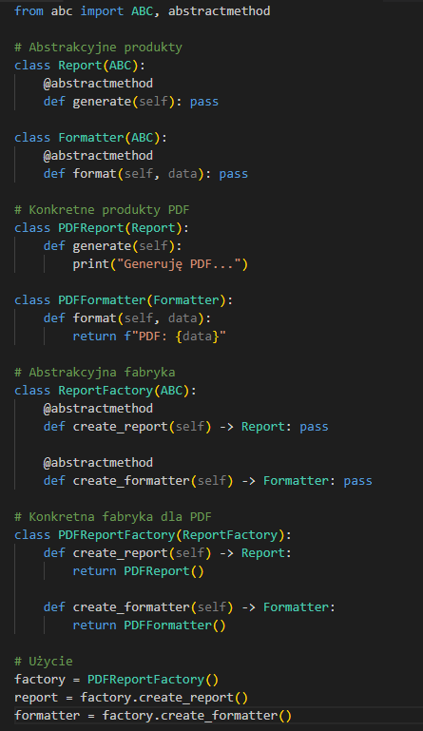
Struktura wzorca
AbstractFactory (np. ReportFactory) – deklaruje metody do tworzenia produktów.
ConcreteFactory (np. PDFReportFactory) – implementuje metody, tworząc konkretne produkty.
AbstractProduct (np. Report, Formatter) – interfejs dla produktów.
ConcreteProduct (np. PDFReport, HTMLFormatter) – konkretne obiekty tworzone przez fabrykę.

Slide 21
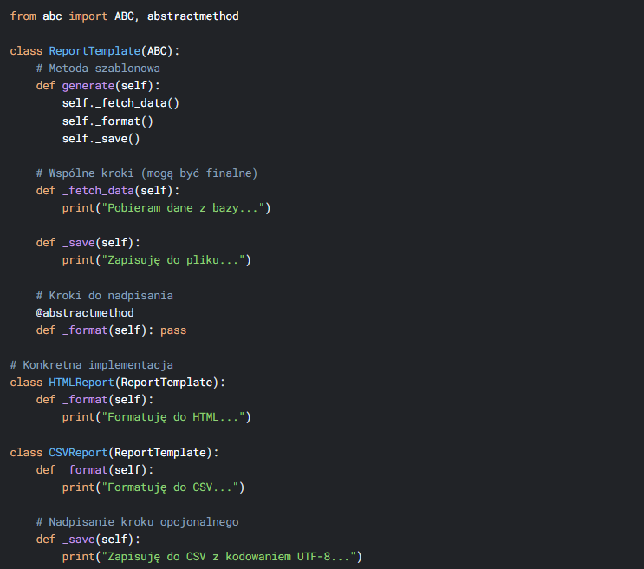
Metoda Szablonowa (Template Method)
Struktura wzorca
AbstractClass (np. ReportTemplate) – definiuje szablon algorytmu i metody abstrakcyjne.
ConcreteClass – implementuje brakujące kroki (np. HTMLReport, CSVReport).

Slide 22
Budowniczy (Builder):
Konstrukcja złożonych instancji krok po kroku (etapami)
Pozwala na ponowne użycie procesu budowy do produkcji różnych wersji tego samego obiektu
Umożliwia uporządkowanie rozbudowanych konstruktorów

Slide 23
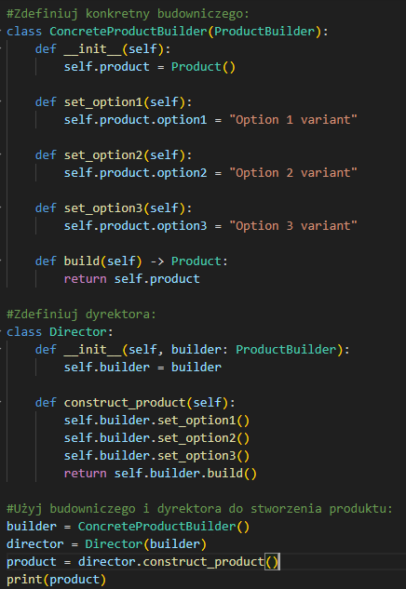
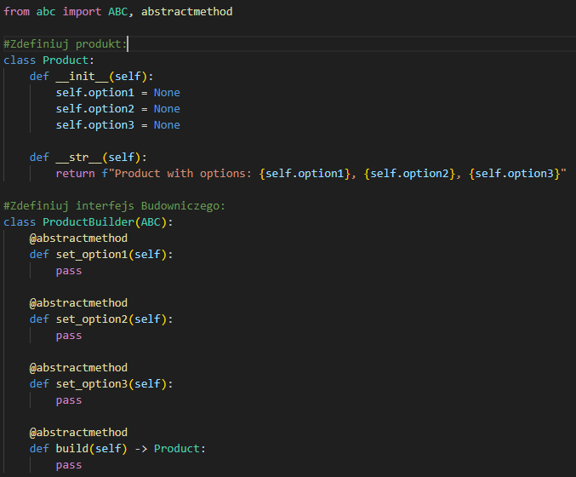
Zasada działania:

Slide 24
Podsumowanie
"Wzorce projektowe to nie religia – ich celem jest rozwiązanie problemu, a nie bycie celem samym w sobie." – Erich Gamma
Fabryka Abstrakcyjna idealna dla spójnych rodzin obiektów, ale może prowadzić do rozdrobnienia klas.
Metoda Szablonowa doskonała do algorytmów ze stałą strukturą, ale ryzykuje sztywność hierarchii.
Złota zasada: Wybieraj wzorce w oparciu o konkretne potrzeby systemu, nie na siłę. Kompozycja często oferuje większą elastyczność niż dziedziczenie!

Slide 25
Kruchość dziedziczenia
Czym jest Fragile Base Class Problem?
Definicja: Zmiana w klasie bazowej (nadrzędnej) nieoczekiwanie łamie działanie podklas (dziedziczących), nawet jeśli modyfikacja wydaje się bezpieczna. Przyczyna: Silne powiązanie między klasą bazową a podklasami (tzw. tight coupling). Podklasy polegają na wewnętrznej implementacji klasy bazowej, a nie tylko jej interfejsie.

Slide 26
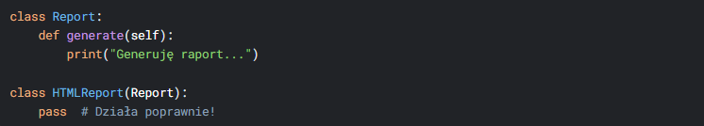
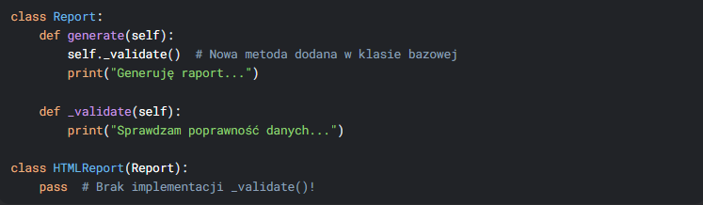
Niejawna zależność: Podklasy muszą "znać" wewnętrzną logikę klasy bazowej.
Efekt domina: Zmiana w klasie bazowej wymusza zmiany we wszystkich podklasach (nawet tych w innych projektach, jeśli klasa bazowa jest częścią biblioteki).
Przykład z rzeczywistości: W 2021 roku błąd w bibliotece log4j (CVE-2021-44228) pokazał, jak zmiana w klasie bazowej może zdestabilizować tysiące projektów. Wiele podklas log4j nie było przygotowanych na nowe metody wprowadzone w aktualizacji.

Slide 27
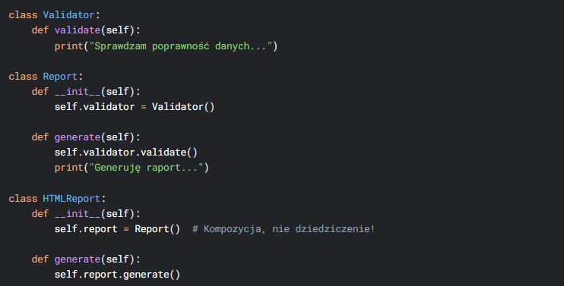
Strategia 1: Kompozycja zamiast dziedziczenia

Slide 28
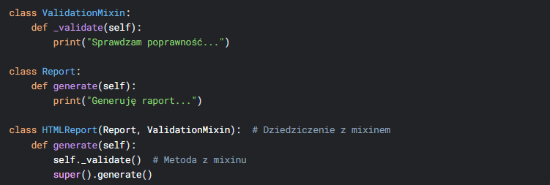
Strategia 2: Mixiny (Klasy pomocnicze)

Slide 29
Podsumowanie: Kiedy używać dziedziczenia?
Dziedziczenie: Tylko wtedy, gdy relacja między klasami jest ściśle "is-a" (np. PDFReport jest Reportem).
Kompozycja/Mixiny: Gdy relacja jest "has-a" lub "uses-a" (np. Report używa Validatora).
Złota zasada: "Preferuj kompozycję nad dziedziczeniem" – "Design Patterns: Elements of Reusable Object-Oriented Software" (Gang of Four).

Slide 30
Refaktoryzacja na kompozycję
Dziedziczenie: "is-a" (HTMLReport jest Reportem).
Kompozycja: "has-a" (HTMLReport ma komponent formatujący).
Dziedziczenie jest potężne, ale nie jest narzędziem uniwersalnym.
Zalety kompozycji: Luźne powiązania, łatwa wymiana komponentów.
Badanie Microsoftu: Systemy oparte na kompozycji mają o 40% mniej błędów związanych ze zmianami w kodzie.

Slide 31
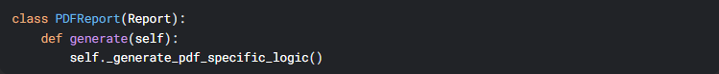
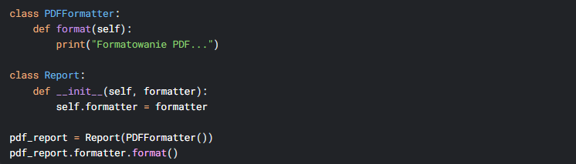

Slide 32
Podsumowanie
Dziedziczenie jest potężne, ale nie jest narzędziem uniwersalnym.
Zasada Liskov to "strażnik" poprawności hierarchii klas.
Wzorce projektowe oparte na dziedziczeniu (Fabryka, Szablon) wymagają ostrożności.
Kompozycja + interfejsy to złoty standard elastycznego projektowania.
Czy metaklasy mają praktyczne zastosowanie?
Jak radzić sobie z dziedziczeniem w językach bez wielokrotnego dziedziczenia?
Używaj dziedziczenia tylko do modelowania relacji czystego "is-a".
Testuj podklasy pod kątem zamienności z klasą bazową (LSP).
Preferuj kompozycję, gdy możliwość rozbudowy jest nieprzewidywalna.

Slide 33
Thank you
Paweł Barnaś, Michał Wnęk

